Slide 1
HICC Django Seminar 1주차
Django란?
MTV
App
디렉토리 구조
Hello world 출력하기

Slide 2
웹 프레임워크란
웹 프레임 워크는 웹 서비스 개발을 위한 프레임 워크이다. 웹 프레임 워크를 사용하면 쉽고 빠르게 웹 사이트를 만들 수있다.
웹 프레임 워크를 사용하지 않아도, 백엔드 서버를 구현할 수 있다. 허나 이는 모두가 똑같이 구현하게 되며, 생각보다 많이 길고 번거롭다. 이러한 귀찮은 코드들을 미리 짜두어 라이브러리로 제공해주는 것이 웹 프레임워크 – 윤찬호

Slide 3
Django
파이썬으로 작성된 오픈 소스 웹 프레임워크
다른 프레임워크에 비해 난이도가 매우 낮다.
Model - Template – View 의 형식을 따르고 있다.(mtv)

Slide 4
MTV란?
Model(모델)
- DB에 저장되는 데이터를 의미합니다. 모델은 클래스로 정의되며 하나의 클래스가 하나의 DB Table입니다.
원래 DB를 조작하기 위해선 SQL을 다룰 줄 알아야 하지만 장고는 ORM(Object Relational Mapping)기능을 지원하기 때문에 파이썬 코드로 DB를 조작할 수 있습니다.(ORM에 대해서는 추후 다루겠습니다.)
​
View(뷰)
-요청에 따라 적절한 로직을 수행하여 결과를 템플릿으로 렌더링하며 응답합니다. (다만 항상 템플릿을 렌더링 하는 것은 아니고 서버에서 데이터만 응답하는 경우도 있습니다.)
Template(템플릿)
- 유저에게 보여지는 화면을 의미합니다. 장고는 뷰에서 로직을 처리한 후 html 파일을 context와 함께 렌더링하는데 이 때의 html 파일을 템플릿이라 칭합니다.
​

Slide 5
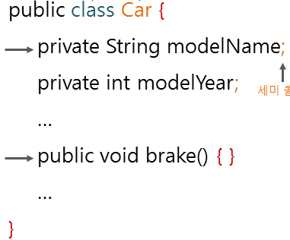
클래스란?
클래스를 프로그래밍적 언어로 표현하자면
어떠한 객체의 변수(valiable) , 메소드(method) 의 집합이다.

Slide 6
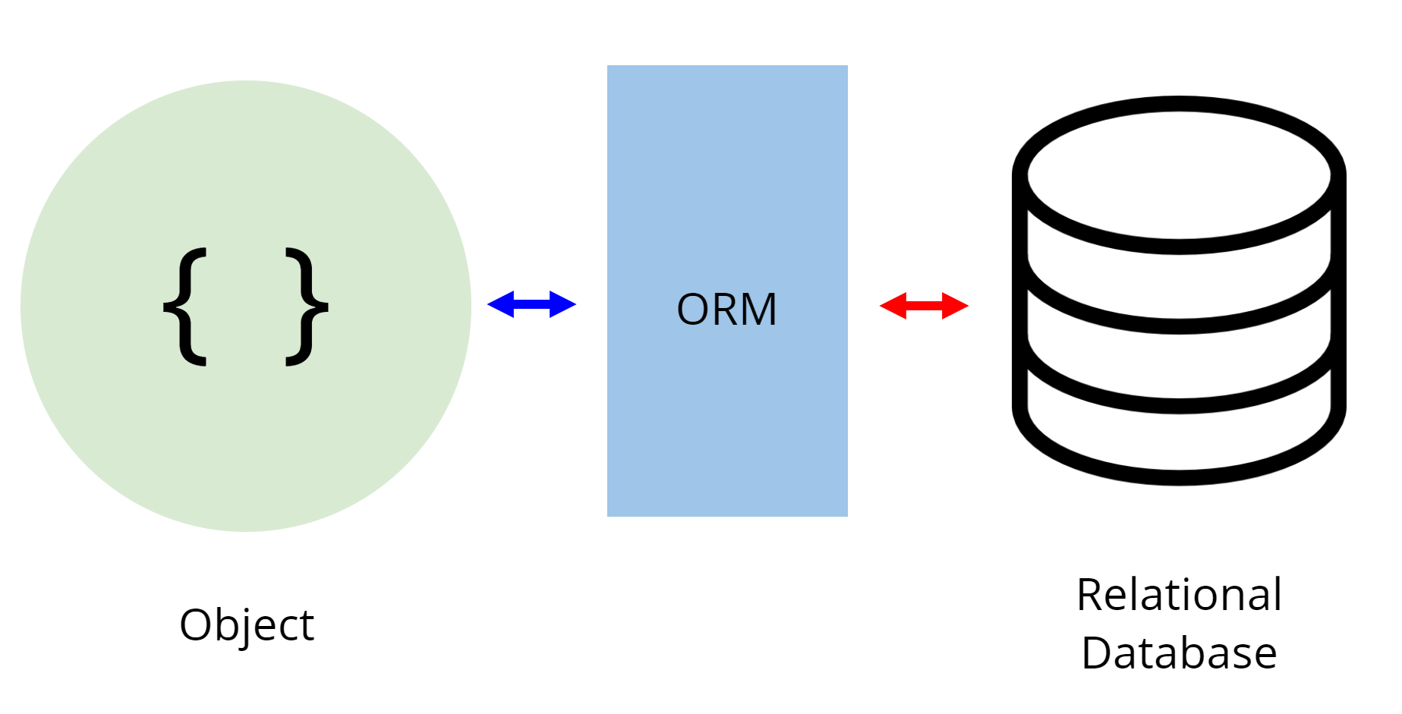

Slide 7



MTV란 일종의 패턴
from django.http import HttpResponse
Model Template View 구조
HTML에
정보 삽입
DB 정보 제공
DB에 요청
렌더링
Views.py
가공
Models.py DB 데이터
Template
보여지는 화면
1.Http 요청
Http 응답
Html 혹은 json 데이터
https://hicc.co.kr/calander

Slide 8
프로젝트의 구조

Slide 9
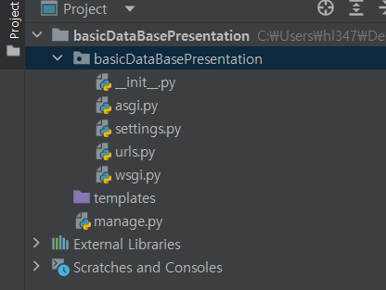
장고 프로젝트를 시작했을 때 폴더 구조
자신이 만든 프로젝트 명
init 파일 (지우면 작동하지 않음)
설정 셋팅 파일(언어, 시간등)
루트 url 설정파일
웹 서버 관리 기능 수행
python manage.py runserver에서
Python: python이라는 프로그램에서
manage.py: manage.py를 이용하여
Runserver: 서버를 시작한다는 뜻

Slide 10
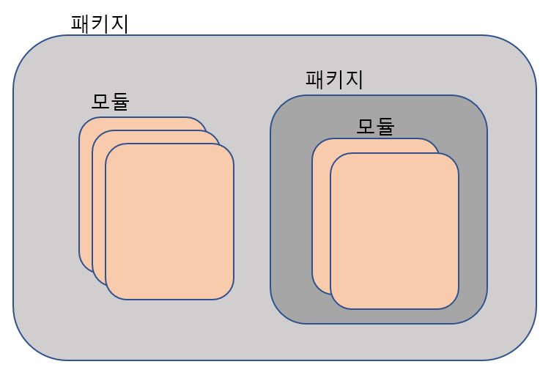
Init.py에 대한 이해
모듈(module)
py로 되어있는 파이썬 파일
패키지(package)란?
= 모듈의 집합
= 디렉토리 + 모듈(디렉토리 안에는 또 모듈이 있을 수 있다)
그럼 디렉토리 또한 패키지일 수 있는 데, 디렉토리와 패키지는 어떻게 구분할까? 그게 바로 init.py의 역할이다. 즉 init.py를 내포하는 디렉토리는 패키지로 인식

Slide 11
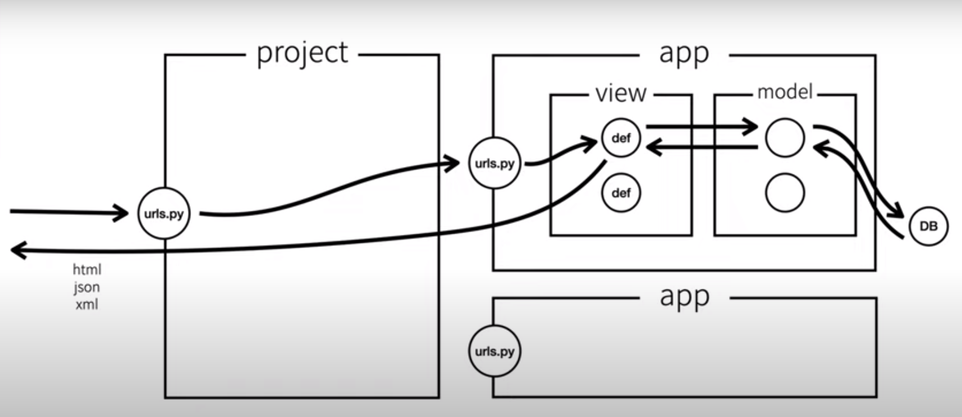
Http요청시 구조
App이란 기능 별로 묶어둔것!
1
read
http://127.0.0.8000/app1/read
2

Slide 12
App이란?
App은 특정한 기능을 수행하는 웹 어플리케이션을 말한다.
Django App은 자신의 모델, 뷰, 템플릿, URL 등을 독자적으로 가지고 있다.
프로젝트는 이러한 app들과 각 설정을 모아둔 것이다. 하나의 Django 프로젝트는 다수의 app을 포함할 수 있고, app은 다수의 project에 포함될 수 있다.
즉 App이란 핸드폰 안에 여러 어플이 있듯이 특정 기능을 수행하는 단위

Slide 13
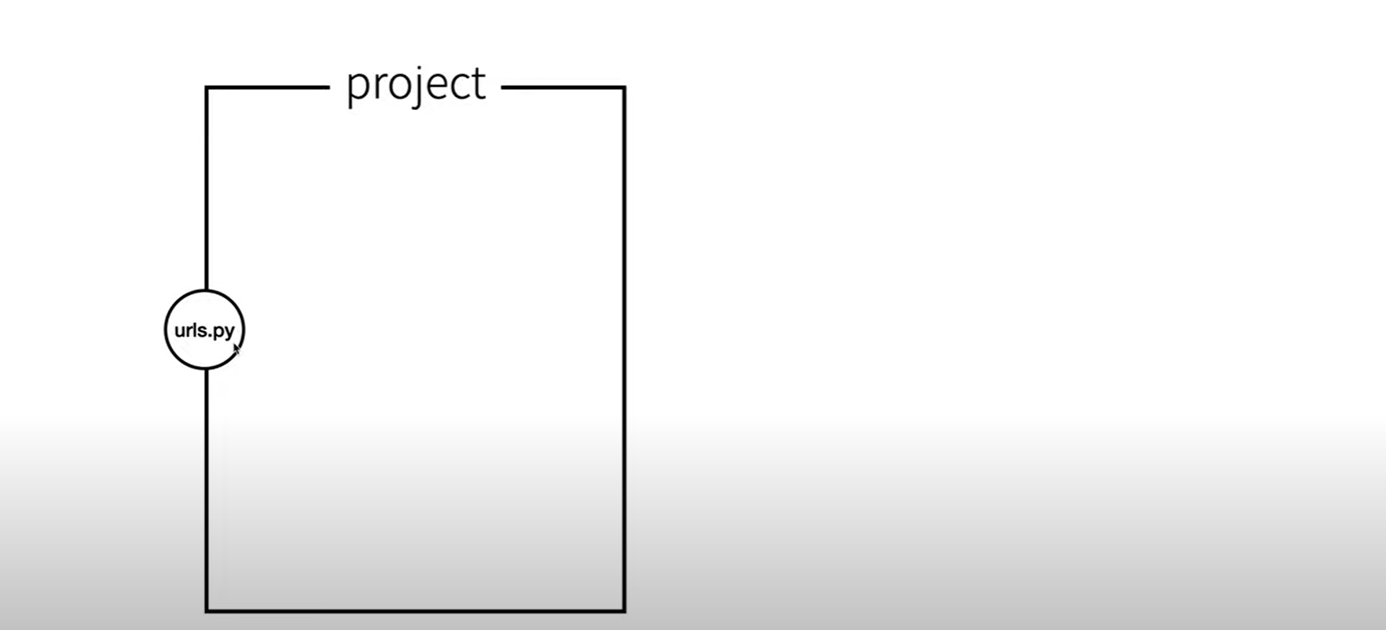

Slide 14
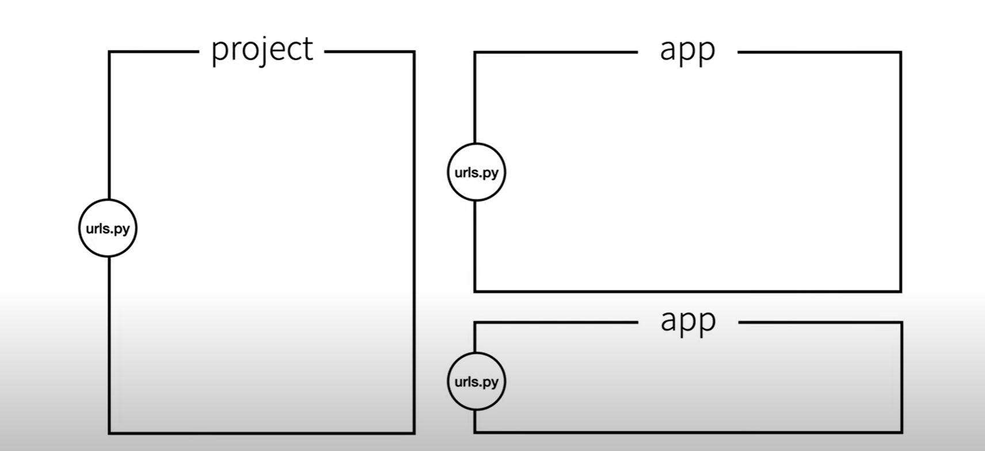

Slide 15
Http요청시 구조
App이란 기능 별로 묶어둔것!
1
read
http://127.0.0.8000/app1/read
2

Slide 16
앱을 만들어보자

Slide 17
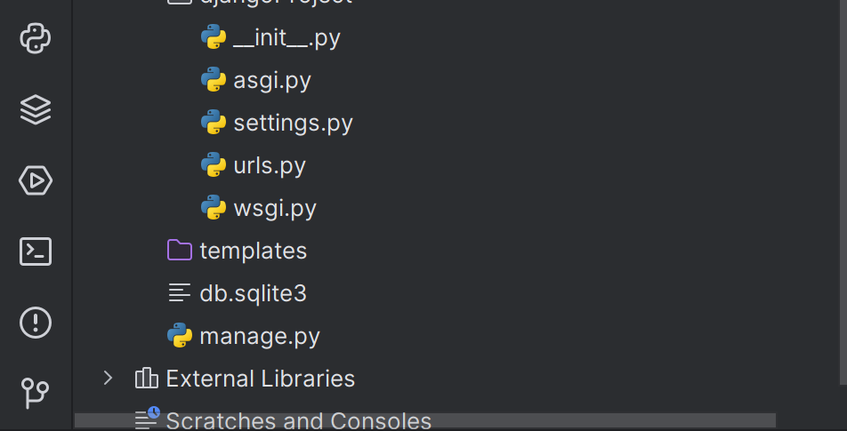
1. App 만들기(추가하기)
터미널
App을 만들어보자
터미널에 python manage.py startapp (app이름)
앱 이름, 자신이 원하는 대로 명시
참고: 터미널이란 명령 줄 장치이다. 즉 컴퓨터에게 명령을 시키는 것.

Slide 18
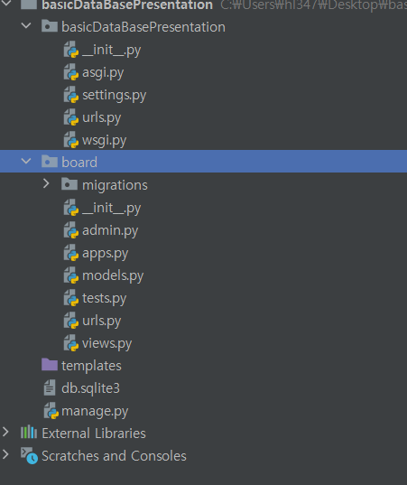
참고 App의 구조
서버에 있는 데이터를 관리하는 관리자 용도
앱에 대한 설정을 위한 용도(별명 짓기등)
DB 정의, 연결 기능을 위한 파일
테스트를 위한 파일
경로를 위한 파일(복붙), 처음에는 존재 x
로직 처리, 화면 구성을 위한 파일
서버에 있는 데이터를 관리하는 관리자 용도란?
Db를 직접 query문을 짜서 관리하는 것은 생각보다 많이 불편하다. 이를 위해 django에서는 미리 웹페이지를 만들어둬서 db관리를 편하게 할 수 있다.

Slide 19
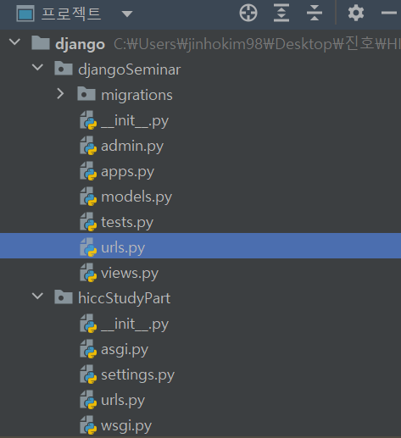
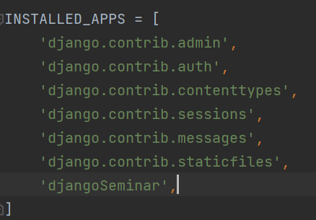
2. App 등록
setting.py
반드시 앱이름을 추가해주어야 함
오른쪽 프로젝트의 앱이름은 djangoSeminar
urls.py 파일을 앱 안으로 복사

Slide 20

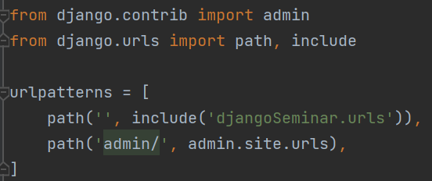
프로젝트 urls.py 설정
앱 밖의 urls.py에서 아래와 같이 설정해주어야 함
path(‘’, include(‘앱 이름.urls’)),
뒤에서 자세히 설명하겠지만,
간단히 말해
첫 번째 매개변수에 있는 경로에 대해,
두 번째 매개변수로 위임한다는 뜻

Slide 21
Hello world 출력하기
웹 페이지에 hello world를 출력해보자
Templates 디렉토리 생성 및 파일 생성하기
반드시 templates/(앱 이름)으로 디렉토리를 생성해야 합니다.

Slide 22
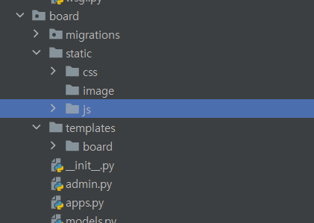
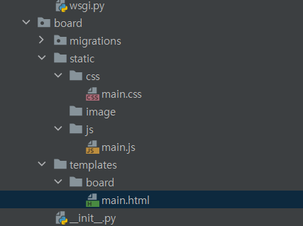
웹페이지 출력하기
Css 저장
javascript저장
Html 저장
Template 디렉토리 생성 및 파일 생성하기
반드시 templates/(앱 이름)으로 디렉토리를 생성해야 합니다.

Slide 23
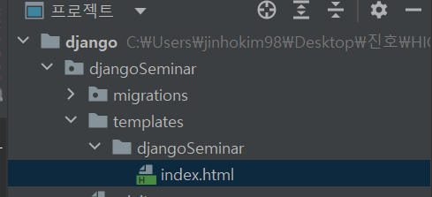
Hello world 출력하기
index.html 파일을 만들고 아래와 같이 작성
Index.html
<!DOCTYPE html> <html lang="en"> <head> <meta charset="UTF-8"> <title>Title</title> </head> <body> <h1>Hello World</h1> </body> </html>

Slide 24
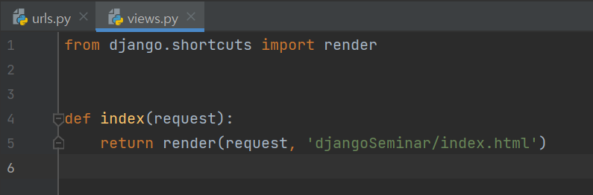
Hello world 출력하기
앱에 있는 views.py 파일을 아래와 같이 작성합니다.
def <함수이름>(request):
return render(request, ＇앱 이름/html이름’)

Slide 25
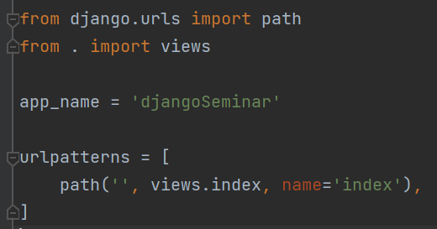
Hello world 출력하기
App 내 urls.py 파일을 다음과 같이 작성
Views.py를 import
path(‘url경로’, views.함수이름),

Slide 26
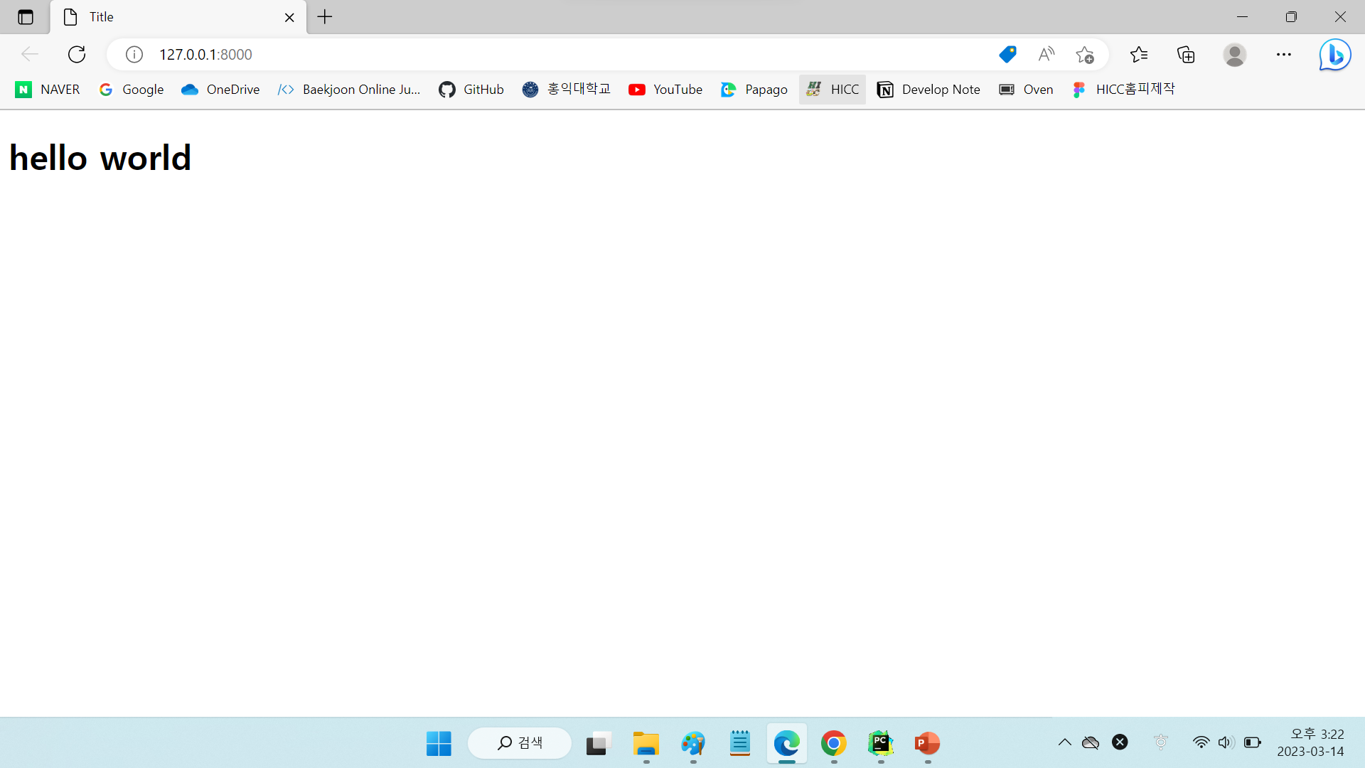
Hello world 출력하기
python manage.py runserver 실행 결과

Slide 27
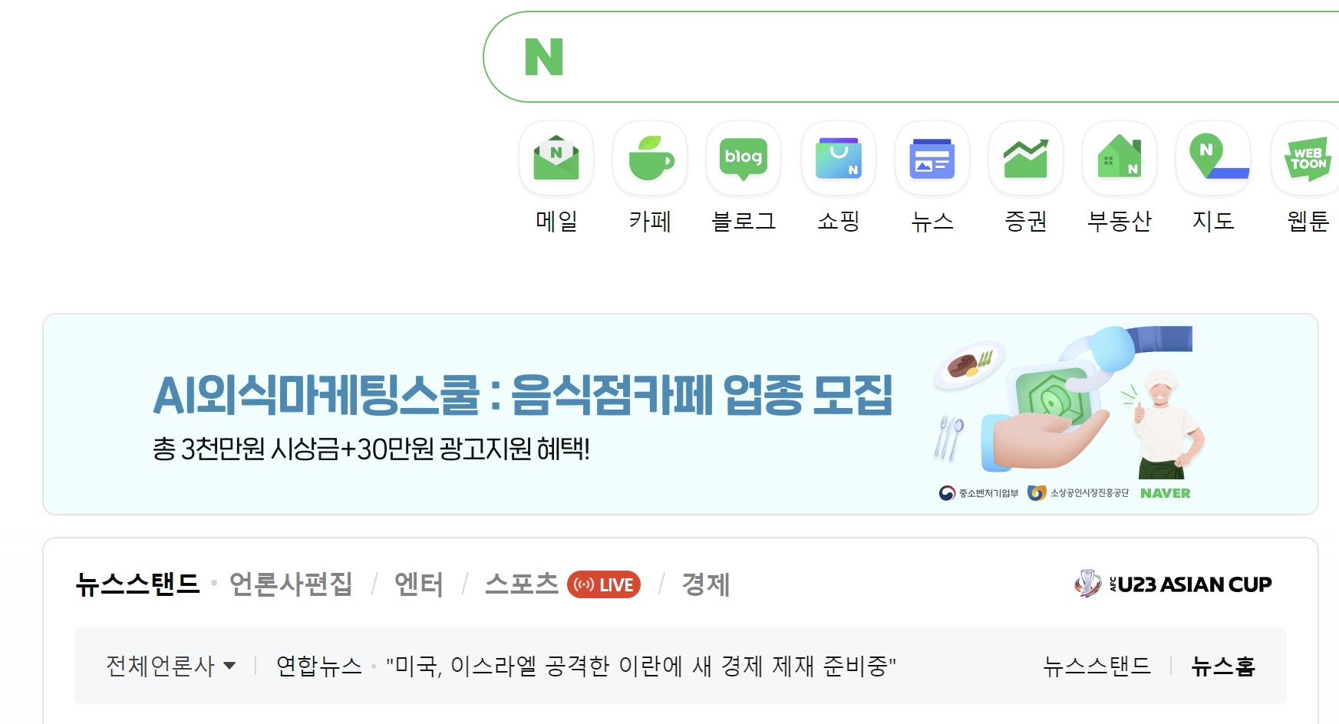
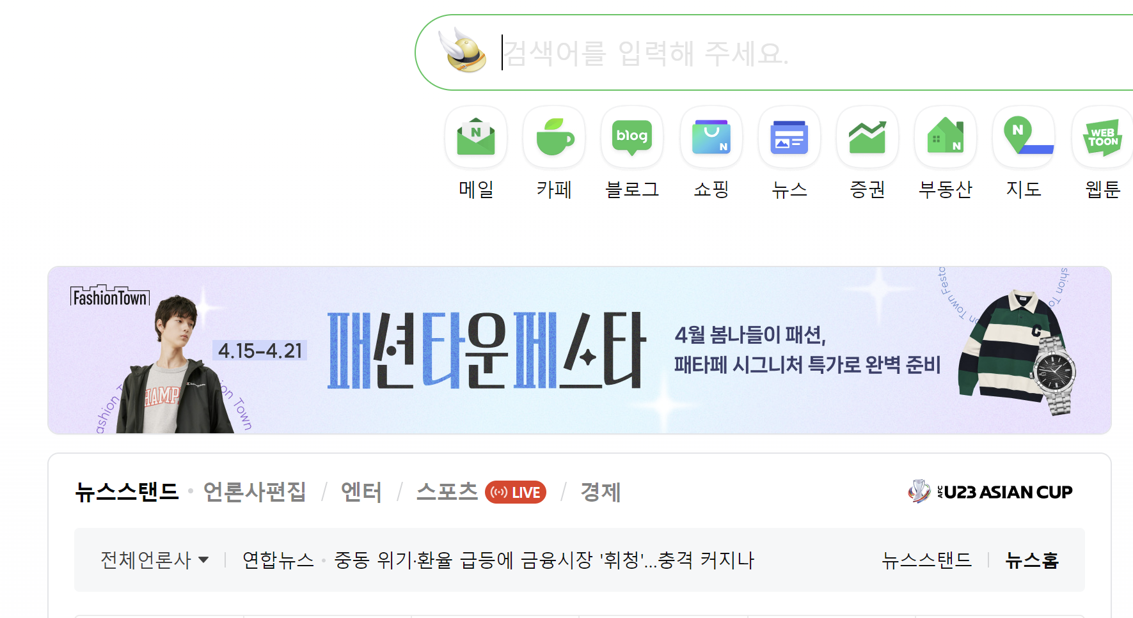
랜더링이란?
랜더링이란 사용자가 볼 수 있는 실제 웹사이트를 만들어주는 것.
같은 페이지여도 실시간으로 달라지므로, 페이지가 요청될 때마다 새롭게 화면을 그려나간다.

Slide 28
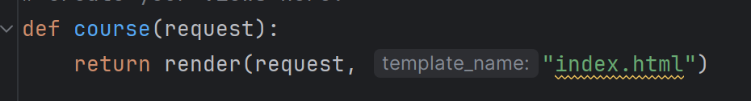
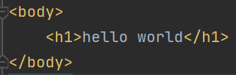
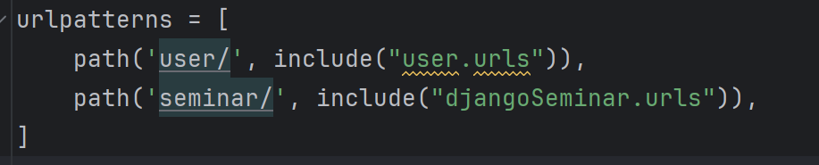
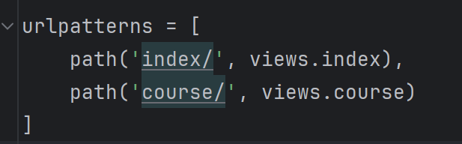
랜더링 원리
Index.html 템플릿으로
request 전달 (render)
Views.py
Template
위 코드 실행
주소가 ‘’이므로
views.course함수로 이동
요청
http://www.hicc.co.kr/seminar/course
프로젝트의Urls.py
App/urls로 이동
djangoSeminar라는 앱의 Urls.py

Slide 29
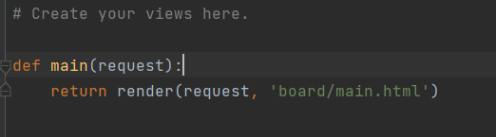
참고: 렌더링 하는법
views.py 파일을 아래와 같이 작성합니다.
def <함수이름>(request):
return render(request, ＇앱 이름/html이름’)

Slide 30
Urls.py 작성법
-include()

Slide 31
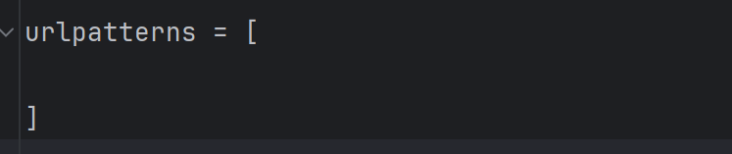
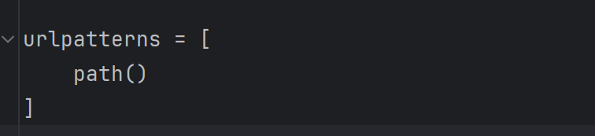
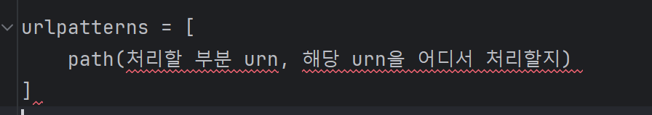
1. urlpatterns에 path를 명시한다.
Path()란?
Urls.py에 들어온 요청을 어떻게 처리하겠다라고 선언하는 부분
첫 인자
담당할 경로를 명시
두 번째 인자
이 요청을 처리한 부분을 명시한다

Slide 32
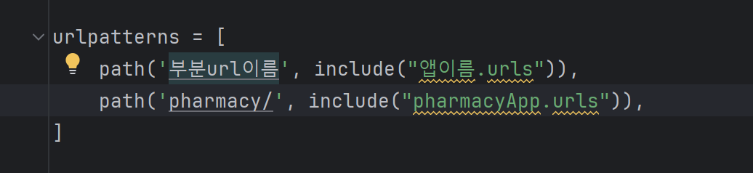
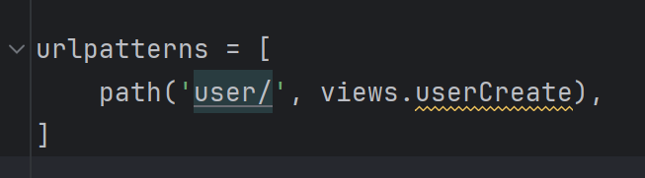
2. 인자 작성
첫번째 인자
Url의 그 시점까지, url이 일치하면 두번째 인자의 처리방법에 따라 처리한다.
두번쨰 인자
1. include():
includ메서드(함수)는 다른 urls.py를 참조할 수 있게 한다.
참고로 pharmacyApp.urls란
PharmacyApp 안의 urls 라는 뜻
즉 a.b.c는 a폴더 안의 b폴더 안의 c
2. views.userCreate:
views.py라는 폴더 안의 userCreate라는 메서드가 해당 요청을 처리하겠다는 것
해당 urls.py에서 처리할 urls 작성

Slide 33
웹 페이지를 렌더링 해보자
요구사항
1. localhost:8000/user/main 를 처리하게 만들어주세요.
2. user/는 User라는 app의 urls.py로 이동하기 위한 urn이에요.
3. main/는 User라는 app의 views.py에서 처리하기 위한 urn이에요. Views.py에서는 main함수에서 처리하게 해주세요.
4. userCreate함수에서는 main.html을 렌더링 해주세요.
main.html, main.js는 notion에 있습니다.
https://ink-friend-5fe.notion.site/b2248b19b98e46fcb3c79b417c683cdd?pvs=4

Slide 34
좋은 단축키
Art + enter : 문제 해결해준다.
Ctrl + x: 한 줄 제거
Ctrl + e: 전에 사용하던 페이지들로 빠르게 돌아갈 수 있다.
Ctrl + n: 전체 프로젝트에서 검색어로 원하는 것을 찾을 수 있다.
Ctrl + f: 파일 내에서 검색어로 원하는 것을 찾을 수 있다.
Ctrl + n: 한줄 주석

